Slide 1
Государственное областное бюджетное профессиональное образовательное учреждение «Елецкий колледж экономики, промышленности и отраслевых технологий» «Оптимизация временных затрат по осуществлению контроля посещаемости занятий обучающимися»
Директор ГОБПОУ «Елецкий колледж экономики,
промышленности и отраслевых технологий»
Евсеев Роман Юрьевич
Елец 2020 г.

Slide 2
ШАГ 1
СОСТАВЛЕНИЕ
КАРТОЧКИ ПРОЕКТА

Slide 3
Карточка проекта
Вовлеченные лица и рамки проекта 1. Заказчик проекта: Евсеев Р.Ю., директор. 2.Процесс: осуществление контроля посещаемости занятий обучающимися колледжа 3. Границы процесса: от начала учебных занятий до окончания учебных занятий (08.15 – 15.55) 4.Руководитель проекта: Магомедова Л.С., заведующий учебной частью 5.Команда проекта: Поваляева Т.В., Агапова И.А., Матюхина Л.Г. | Обоснование выбора Разработка проекта обусловлена: - потерей рабочего времени при сборе информации о присутствии на занятиях обучающихся в разных учебных корпусах; - длительностью процедуры извещения родителей об отсутствии обучающихся на занятиях; - необходимостью быстрого реагирования на отсутствие на занятиях обучающихся без уважительных причин; - своевременностью подачи информации о состоянии заболеваемости, трудовой занятости и освобождения от занятий по заявлению родителей (законных представителей) обучающихся; - отсутствием информации у преподавателей и мастеров п/о о причинах отсутствия обучающихся на занятиях.
Цели и плановый эффект Эффект: Сокращение времени, затраченного классными руководителями на осуществление контроля посещаемости со 120 мин часов до 30 мин; Сокращение времени при подсчете классными руководителями количества пропущенных занятий по уважительным и неуважительным причинам в конце семестра | Ключевые события проекта 1.Разработка и согласование проекта с руководителем учреждения с 04.10.2019 до 08.10.2019; 2. Анализ текущей ситуации, картирование процесса с 09.10.2019 до 18.10.2019; 3. Разработка карты целевого состояния процесса с 21.10.2019 до 05.11.2019; 4. Выявление проблем, формирование предложений по их решению, оценка рисков реализации с 06.11.2019 до 04.12.2019; 5. Защита выбранных предложений с 05.12.2019 до 16.12.2019; 6. Реализация предложений с 17.12.2019 до 21.02.2020; 7. Мониторинг результатов с 24.02.2020 до 03.03.2020; 8. Закрытие проекта 04.03.2020
Наименование цели | Текущий показатель | Целевой показатель
Сбор информации о наличии обучающихся на занятиях | 120 мин | 30 мин
Выявление заболеваемости среди обучающихся и подача информации | 180 мин | 40 мин
Информирование родителей (законных представителей) обучающихся об отсутствии на занятиях | 480 мин | 120 мин

Slide 4
ШАГ 2
ПРОВЕДЕНИЕ ЗАМЕРОВ ВРЕМЕНИ
ПО ПРОЦЕССУ

Slide 5
Замеры времени по процессу
№ п/п | Шаг процесса | Дата проведения замера | Время начала и окончания шага процесса | Время протекания шага процесса | Исполнитель шага процесса
1. | Отмечает отсутствующих в группе | 16.10.2019 г. | 8.15 – 8.25 | 10 мин. | Преподаватели, мастера п/о
2. | Выясняет причину отсутствия студентов | 16.10.2019 г. | 8.25 – 9.25 | 60мин. | Классные руководители
3. | Отмечает отсутствующий в группах | 16.10.2019 г. | 9.25 – 10.05 | 40 мин. | Завуч
4. | Информирует завуча о причинах отсутствия студентов | 16.10.2019 г. | 10.05 – 10.35 | 30 мин. | Классный руководитель
5. | Заполняет таблицу посещаемости за день | 16.10.2019 г. | 10.35 – 10.55 | 20 мин. | Завуч
6. | Отправляет электронный вариант таблицы посещаемости по группам заместителю директора | 16.10.2019 г. | 10.45 – 10.55 | 10 мин. | Завуч
7. | Оформляет сводную ежедневную ведомость посещаемости по колледжу | 16.10.2019 г. | 10.50 – 11.20 | 30 мин. | Завуч

Slide 6
ШАГ 3
ПОСТРОЕНИЕ КАРТЫ
ТЕКУЩЕГО СОСТОЯНИЯ ПРОЦЕССА
«КАК ЕСТЬ»
ОТ ВХОДА ДО ВЫХОДА
С ВЫЯВЛЕНИЕМ ПРОБЛЕМ, ВЛИЯЮЩИХ
НА ДЛИТЕЛЬНОСТЬ ПРОЦЕССА

Slide 7
Введение в предметную область (описание ситуации «как есть»)
Обоснование выбора процесса:
На этапе «Как есть» существует система мониторинга посещаемости студентов, однако этот процесс требует чрезмерных временных затрат и постоянной активности администрации и классных руководителей.
С целью рационального решения данной проблемы планируется создание системы электронного мониторинга посещаемости (СЭМП).

Slide 8
Карта текущего состояния процесса
 | Исполнитель
 | Описание шага процесса
 |  |  | Доработка Потери/проблемы
 | Продолжительность
ВПП по корпусам от 780 мин до 960 мин Колебание процесса 180 мин
Шаг 1 |  | Шаг 2 |  | Шаг 3 |  | Шаг 4 |  | Шаг 5 |  | Шаг 6
Преподаватели и мастера п/о по учебным корпусам |  | Классные руководители по учебным корпусам |  | Классные руководители по учебным корпусам |  | Классные руководители по учебным корпусам |  | Завуч Учебный корпус № 4 |  | Заместитель директора по УВР Учебный корпус № 3
Выявление отсутствующих студентов путем переклички |  | Выяснение причин отсутствия |  | Информирование родителей об отсутствии обучающихся |  | Выявление заболеваемости ОРВИ и ОРЗ среди обучающихся и подача оперативной информации |  | Проверка информации |  | Обобщение информации о посещаемости
10-15 мин |  | 100-105 мин |  | 360-480 мин |  | 160-180 мин |  | 50-60 мин |  | 100-120 мин

Slide 9
Выявленные проблемы
№п/п | Проблема | время
1 | Временные потери при сборе информации преподавателями и мастерами п/о об отсутствующих студентах путем переклички | 10 мин
2 | Временные потери при выяснении обстоятельств отсутствия обучающихся классными руководителями | 80 мин
3 | Временные потери при связи классных руководителей с родителями (законными представителями) обучающихся | 360мин
4 | Временные потери при проверке, обобщении и подачи статистической информации о посещаемости учредителю и в другие органы | 90 мин

Slide 10
ШАГ 4
ПОСТРОЕНИЕ
ПИРАМИДЫ ПРОБЛЕМ,
ДИАГРАММЫ ИСИКАВЫ,
ДИАГРАММЫ ПАРЕТО

Slide 11
Пирамида проблем
Федеральный уровень - 0
Уровень ОУ - 4
Региональный уровень - 0
1. Временные потери при сборе информации об отсутствующих
2. Временные потери при выяснении обстоятельств отсутствия обучающихся
3. Временные потери при связи классных руководителей с родителями (законными представителями) обучающихся
4. Временные потери при подачи статистической информации учредителю и в другие органы

Slide 12
Диаграмма Исикавы
Ручная работа с документами
Излишнее ожидание субъектов
Ручное заполнение ведомости посещаемости
Ожидание зам.директора сводной ведомости для свода в ведомость по колледжу
Ручное заполнение и подсчет отсутствующих студентов завучем
Ручной ввод данных о причинах отсутствия студентов завучем
Ожидание завучем информации о количестве отсутствующих студентов и причинах пропусков
Ручной свод данных по сводным таблицам в сводную ведомость колледжа заместителем директора
Проблема: временные потери
Несвоевременное оповещение об отсутствии студента
Умалчивание причины отсутствия студентом (не выходит на связь)
Выявление классным руководителем причины отсутствия студента у родителей
Оповещение классным руководителем завуча о причинах отсутствия
Необходимость в передаче данных об отсутствующих через несколько каналов и разным субъектам
Время затратное касание субъектов в процессе проверки посещаемости

Slide 13
Диаграмма Парето

Slide 14
ШАГ 5
ПОИСК РЕШЕНИЯ ПРОБЛЕМ С
ИСПОЛЬЗОВАНИЕМ МЕТОДА
«5 ПОЧЕМУ?»

Slide 15
МЕТОД «5 ПОЧЕМУ?»
Почему?
Почему?
Почему?
Почему?
Потеря времени субъектами процесса
Излишнее количество касаний субъектов
Долгосрочный процесс сбора информации
Заполнение документов в ручную
Излишнее ожидание субъектов
Отсутствие актуального алгоритма передачи информации
Сбой в передачи информации на одном из этапов
Система сбора информации рассчитана на живое взаимодействие
Система сбора информации устарела
Появление новых технологий, их частичное внедрение, но без построения нового алгоритма
Отсутствие единого канала передачи и сбора информации
Изменение условий
Быстрый темп развития информационных технологий
Обход групп завучем и соцпедагогом
Личная проверка посещаемости
Отсутствие единого канала передачи информации
Отсутствие плана действий при сбое передачи информации
Использование устаревших технологий
Ожидание информации от отсутствующих студентов
Студент несвоевременно оповестил об отсутствии
Студент не выходит на связь
Родитель не владеет информацией о ребенке
Непредвиденные обстоятельства
Несамостоятельность
инфантильность
Безответственность
Почему?
Почему?
Почему?
Почему?
Почему?
Почему?

Slide 16
ШАГ 6
ПОСТРОЕНИЕ КАРТЫ
ЦЕЛЕВОГО СОСТОЯНИЯ ПРОЦЕССА
«КАК БУДЕТ»

Slide 17
Карта целевого состояния процесса
 | Исполнитель
 | Описание шага процесса
 |  |  | Доработка Потери/проблемы
 | Продолжительность
ВПП по корпусам от 193 мин до 230 мин Колебание процесса 37 мин
Шаг 1 |  | Шаг 2 |  | Шаг 3 |  | Шаг 4 |  | Шаг 5 |  | Шаг 6
Преподаватели и мастера п/о по учебным корпусам |  | Классные руководители по учебным корпусам |  | Классные руководители по учебным корпусам |  | Классные руководители по учебным корпусам |  | Завуч учебный корпус № 4 |  | Заместитель директора по УВР Учебный корпус № 3
Выявление отсутствующих студентов в СЭМ |  | Выяснение причин отсутствия в группе |  | Информирование родителей об отсутствии обучающихся |  | Выявление заболеваемости ОРВИ и ОРЗ среди обучающихся и подача оперативной информации |  | Получение информации в СЭМ |  | Обобщение информации о посещаемости и предоставление статистических отчетов
03-05 мин |  | 20-25 мин |  | 110-120 мин |  | 30-40 мин |  | 05-10 мин |  | 25-30 мин

Slide 18
ШАГ 7
РАЗРАБОТКА
ПЛАНА МЕРОПРИЯТИЙ
ПО РЕШЕНИЮ ПРОБЛЕМ

Slide 19
Цель и результат проекта
Цель проекта | Сокращение времени и количества «касаний» при мониторинге посещаемости студентов в колледже через создание системы электронного мониторинга посещаемости.
Способ достижения цели | Включение системы электронного мониторинга посещаемости.
Результат проекта | -Сокращение временных затрат организационной деятельности по контролю посещаемости студентов до 30 минут.; Сокращение времени на выявление заболеваемости до 40 мин.; Сокращение времени на информирование родителей до 120 мин.
Требования к результату | Временные затраты на организацию деятельности по контролю посещаемости студентов и количество «касаний» сведены к минимуму за счет включения в работу СЭМП.
Пользователи результатами проекта | Студенты, родители, сотрудники ПОО.

Slide 20
План реализации проекта
№ | Мероприятия | Сроки | Ответственные
Шаг 1. Подготовка к реализации проекта
1 | Сбор сведений о текущей ситуации по контролю посещаемости студентов в колледже | 04.10.2019 г. | Команда проекта
2 | Ознакомление преподавателей, мастеров п/о и классных руководителей с процессом проекта | 06.10.2019 г. | Магомедова Л.С.
3 | Презентация макета проекта на закрытом совещании | 08.10.2019 г. | Магомедова Л.С.
Шаг 2. Разработка системы электронного мониторинга посещаемости
4 | Подготовка стандартизированного шаблона информации о посещаемости студентами занятий | 17.12.2019 г. | Команда проекта
5 | Создание системы электронного мониторинга посещаемости | 19.02.2020 г. | Команда проекта
Шаг 3. Демонстрация СЭМП
6 | Презентация проекта на общем собрании | 20.02.2020 г. | Магомедова Л.С.

Slide 21
№ | Мероприятия |  | Сроки | Ответственные
Шаг 4. Адаптация документации для пользования СЭМП
7 | Подготовка нормативно-правовой базы | 21.02.2020 г. |  | Команда проекта
8 | Создание инструкций для пользователей СЭМП | 21.02.2020 г. |  | Алексеев А.И.
Шаг 5. Обучение преподавателей, мастеров п/о и классных руководителей группы новой системе контроля посещаемости
9 | Запуск СЭМП в пробном режиме | 25.02.2020 г. |  | Команда проекта
10 | Проведение обучающего семинара | с 25.02.2020 г. по 28.02.2020 г. |  | Команда проекта
11 | Проведение экзамена посредством «чек листов» | 03.03.2020 г. |  | Команда проекта
Шаг 6. Подведение итогов
12 | Усовершенствование СЭМП посредством отзывов пользователей. | с 19.02.2020 г. по 04.03.2020 г. |  | Команда проекта, пользователи СЭМП

Slide 22
План решения проблем
№ п/п | № проблемы | Мероприятия | Ответственные | Начало работ | Окончание работ
1 | 1, 3 | Разработка алгоритма сбора данных о посещаемости | Команда проекта | 16.12.2019 | 17.01.2020
2 | 1,2, 3, 4 | Разработка системы электронного мониторинга посещаемости | Алексеев А.И. | 16.12.2019 | 17.01.2020
3 | 1,2, 4 | Разработка нового образца сводной ведомости | Магомедова Л.С.. | 15.01.2020 | 18.01.2020

Slide 23
ШАГ 8
СОЗДАНИЕ
«УГОЛКА РЕШЕННЫХ ПРОБЛЕМ»

Slide 24
«Уголок решения проблем» Разработка алгоритма сбора данных о посещаемости
В 8.00 программист выгружает ссылку на СЭМП.
Преподаватели и мастера п/о в 9.00 выкладывают информацию
Классные руководители до 11.00 подают сведения об отсутствующих студентах с причиной отсутствия.
Завуч и социальный педагог проверяют поданные данные с 11.30 до 11.50.
Завуч и социальный педагог до 12.00 отправляют проверенную информацию заместителю директора.
Заместитель директора формирует сводную ведомость до 12.30.

Slide 25
«Уголок решения проблем» Разработка системы электронного мониторинга посещаемости

Slide 26
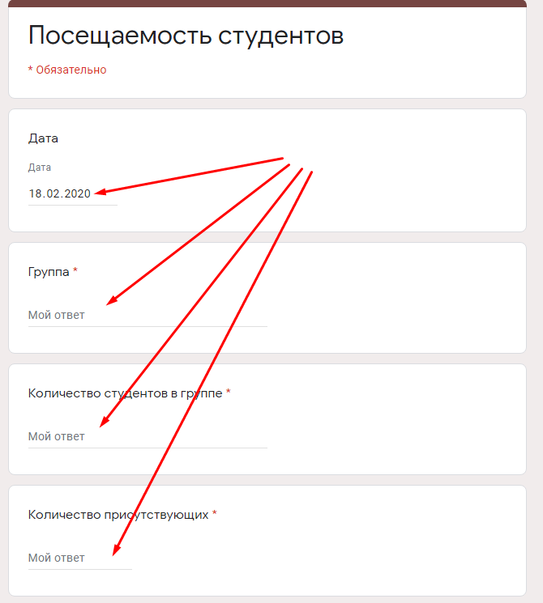
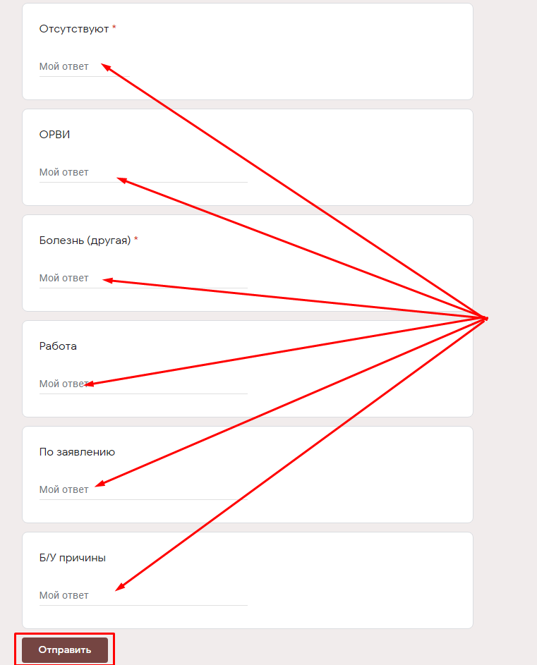
«Уголок решения проблем» Разработка системы электронного мониторинга посещаемости

Slide 27
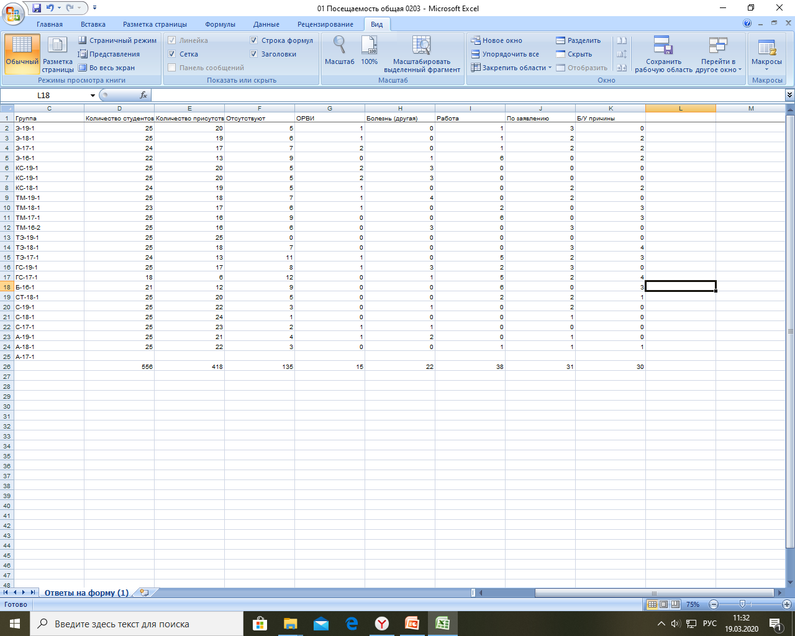
«Уголок решения проблем» Разработка системы электронного мониторинга посещаемости

Slide 28
ШАГ 9
Подготовка
Чек-листа по проекту

Slide 29
ЧЕК-ЛИСТ процесса оптимизации контроля посещаемости студентов в ГОБПОУ «Елецкий колледж экономики, промышленности и отраслевых технологий
№ п/п | Проблема | Решение
1 | Временные потери при сборе информации преподавателями и мастерами п/о об отсутствующих студентах путем переклички | Разработать алгоритм сбора данных о посещаемости.
2 | Временные потери при выяснении обстоятельств отсутствия обучающихся классными руководителями | Разработка системы электронного мониторинга посещаемости
3 | Временные потери при связи классных руководителей с родителями (законными представителями) обучающихся | Разработать алгоритма быстрой связи с родителями
4 | Временные потери при проверке, обобщении и подачи статистической информации о посещаемости учредителю и в другие органы | Разработка системы электронного мониторинга посещаемости

Slide 30
ШАГ 10
Проведение
производственного анализа
по проекту

Slide 31
Производственный анализ по проекту
Дата анализа | Время, затрачиваемое на проверку посещаемости студентов |  | Расхождения (+;-) | Причины расхождения (+)
 | План | Факт
18.02.2020 г. | 30 мин. | 28 мин. | - 2 мин.
19.02.2020 г. | 30 мин. | 25 мин. | - 5 мин.
20.02.2020 г. | 30 мин. | 28мин. | - 2 мин.
21.02.2020 г. | 30 мин. | 27 мин. | - 3 мин.
24.02.2020 г. | 30 мин. | 120 мин. | + 90 мин. | Отсутствие сети Интернет, возвращение к сбору информации вручную
25.02.2020г. | 30 мин. | 30 мин. | 0 мин
26.02.2020г. | 30 мин. | 25 мин. | - 5 мин.
27.02.2020 г. | 30 мин. | 30 мин. | 0 мин

Slide 32
Производственный анализ по проекту (окончание)

Slide 33
Команда проекта
№ | ФИО | Должность и основное место работы | Выполняемые в проекте работы
1. | Евсеев Роман Юрьевич | Директор ГОБПОУ «Елецкий колледж экономики, промышленности и отраслевых технологий» | Заказчик проекта
2. | Магомедова Любовь Сергеевна | Заведующий учебной частью ГОБПОУ «Елецкий колледж экономики, промышленности и отраслевых технологий» | Руководитель проекта
3. | Поваляева Татьяна Владимировна | Педагог-психолог ГОБПОУ «Елецкий колледж экономики, промышленности и отраслевых технологий» | Член рабочей группы
4. | Агапова Инга Анатольевна | Педагог-психолог ГОБПОУ «Елецкий колледж экономики, промышленности и отраслевых технологий» | Член рабочей группы
5. | Матюхина Людмила Григорьевна | Социальный педагог ГОБПОУ «Елецкий колледж экономики, промышленности и отраслевых технологий» | Член рабочей группы
6. | Алексеев Александр Игоревич | Программист ГОБПОУ «Елецкий колледж экономики, промышленности и отраслевых технологий» | Член рабочей группы

Slide 34
Контактные данные:
Руководитель проекта:
Магомедова Л.С.
тел.: +7(47467) 2-12-09
8-980-353-61-46
e-mail: magomedovalybov@mail.ru

Slide 35
Доступ к презентации

